Slide 1
Prompt Engineering

Slide 2
01
Prompt Engineering 简介
02
LLM输出参数配置
03
提示优化技术
04
提示语设计
05
落地场景

Slide 3
01
Prompt Engineering 简介

Slide 4
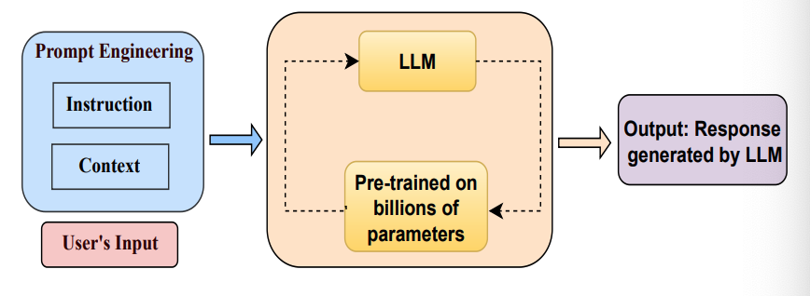
定义
通过设计高质量提示指导LLM生成准确输出，提示工程组件的可视化分解如图1所示
涉及模型选择、参数调优、文本结构优化
重要性
降低模糊/错误响应
提升模型推理能力
图1 提示工程组件的可视化分解图

Slide 5
02
LLM输出参数配置

Slide 6
LLM输出参数配置
Temperature、top-K和top-P是最常见的参数配置设置，用于确定如何处理预测的token概率以选择单个token令牌。
temperature控制token选择的随机性程度。较低的temperature有利于预期更确定性响应的提示，而较高的temperature可能导致更多样化或意想不到的结果。
数学问题：Temp=0（唯一答案）
创意写作：Temp=0.9（创造性）

Slide 7
LLM输出参数配置
Top-K抽样从模型的预测分布中选择前K个最可能的token。top-K值越高，模型的输出越有创造性和多样性; top-K值越低，模型的输出越不稳定和真实。top-K为1相当于贪婪解码。
Top-P​​ 设定一个概率阈值（例如 0.9），模型会从累积概率超过该阈值的最小候选词集合中采样下一个词。动态选择​​：与固定选择前K个词的Top-K不同，Top-P会根据当前词的概率分布​​动态调整候选词数量​​。
一般配置
config = {
"temperature": 0.2,
"top_k": 30,
"top_p": 0.95
}
富有创造性配置
config = {
"temperature": 0.9,
"top_k": 40,
"top_p": 0.99
}

Slide 8
03
提示优化技术

Slide 9
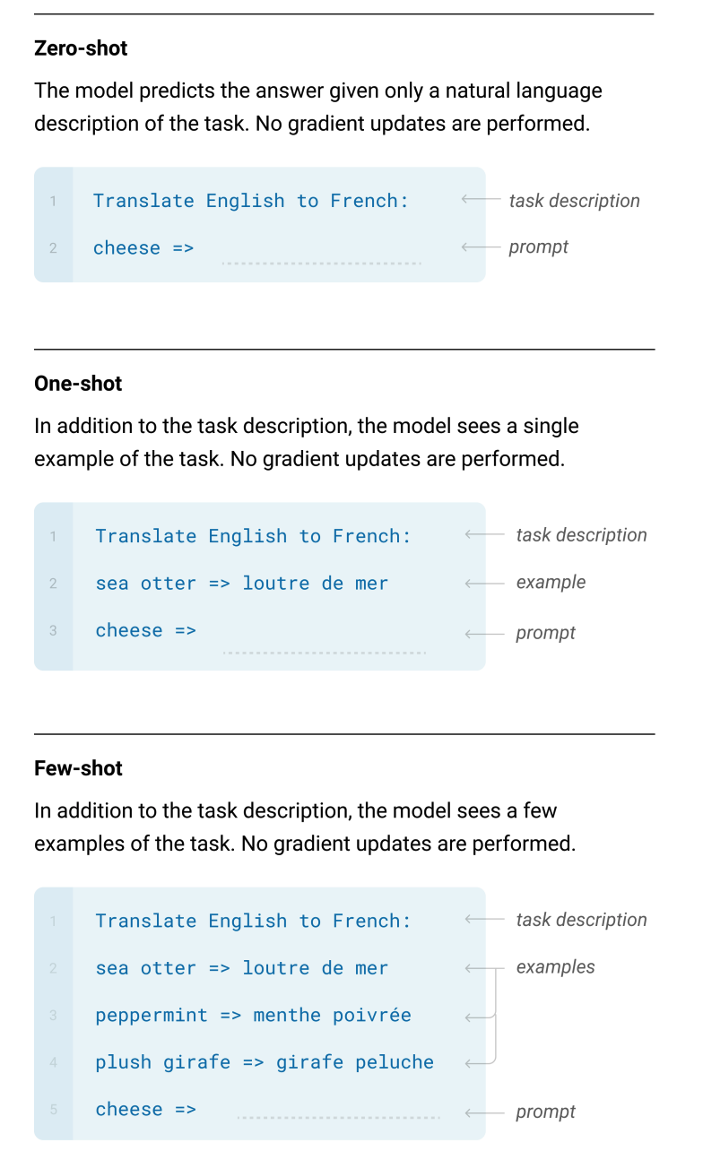
Zero/few-shot Prompting
Zero-shot Prompting:Zero-ShotPrompting无需大量训练数据，而是依靠精心设计的提示，引导模型完成新任务。
Few-shot Prompting:Few-ShotPrompting为模型提供一些输入-输出示例，以诱导模型理解给定任务
少量提示需要额外的标记来包含示例，这对于较长的文本输入来说可能会变得难以承受。
提示示例的选择和组成也会对模型行为产生重大影响，而偏向频繁出现的单词等偏差仍会影响少量提示的结果
图2 Zero-shot、few-shot示例

Slide 10
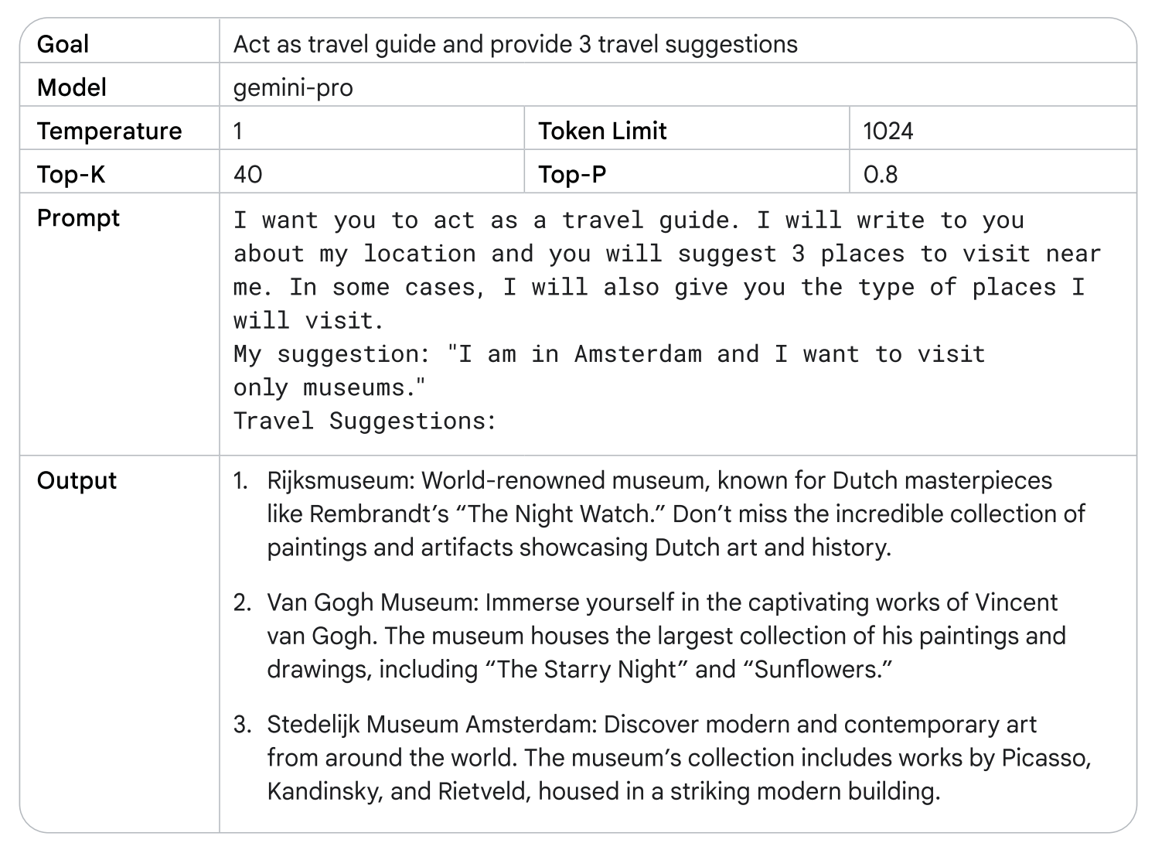
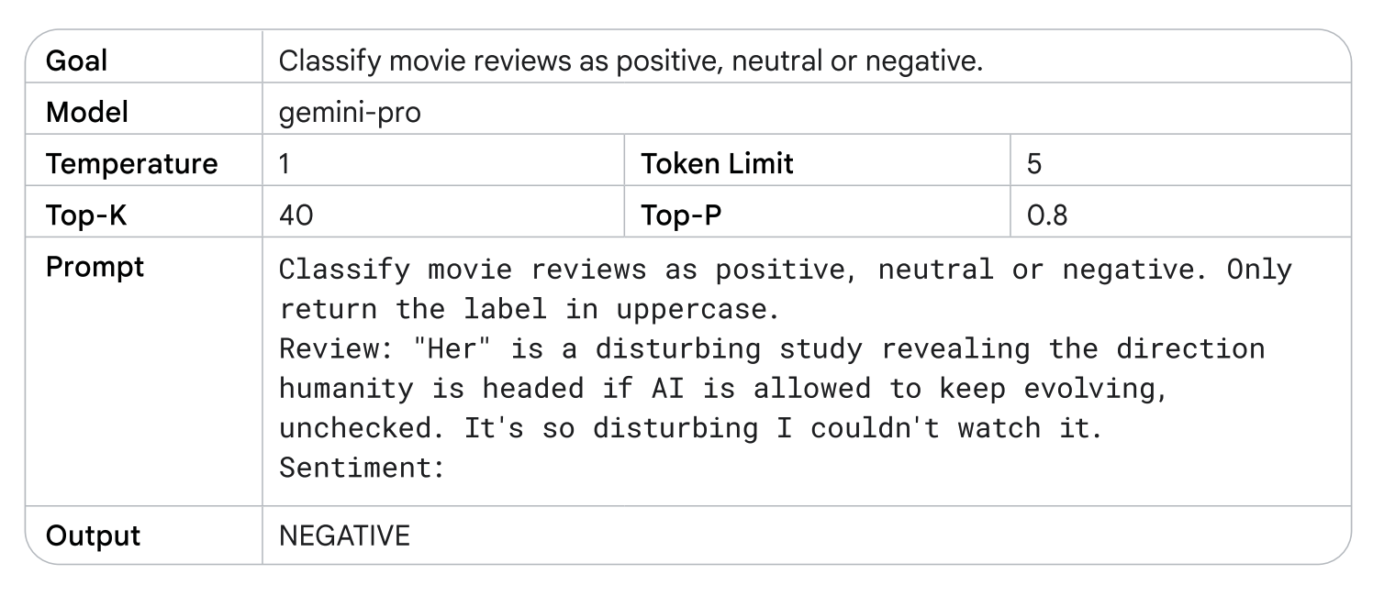
System prompt、Contextual prompt、Role prompt
系统提示：设置语言模型的总体上下文和目的，定义模型的基本功能和首要目的。
上下文提示：提供即时的、特定于任务的信息来指导响应。它高度特定于当前任务或输入，这是动态的。
角色提示：为语言模型分配要采用的特定字符或标识。它增加了一层特殊性和个性。
图3 System prompt示例
图4 Role prompt示例

Slide 11
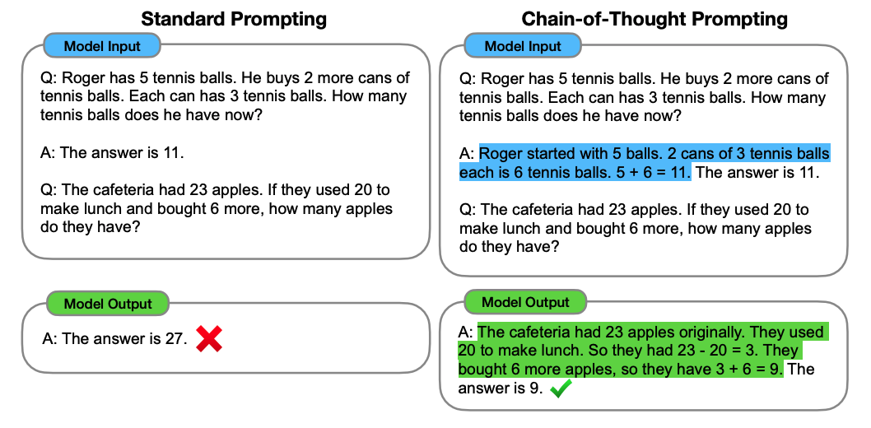
Chain-of-Thought (CoT) Prompt
思维链（CoT）提示技术，一个多步骤数学单词问题的推理过程和最终答案，并模仿人类如何将问题分解为逻辑中间步骤。通过在PaLM540B中使用CoT提示，在数学和常识推理基准方面取得了最先进的成绩，准确率达到90.2%。
图5 Chain-of-Thought (CoT) Prompt

Slide 12
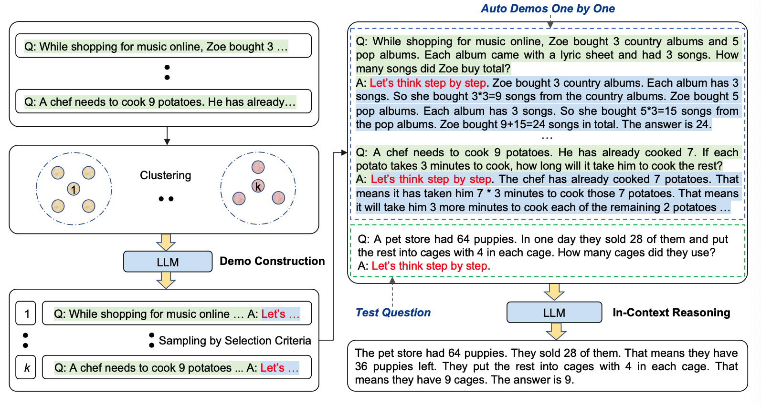
Automatic Chain-of-Thought (Auto-CoT)
Automatic Chain-of-Thought (Auto-CoT) :手工创建高质量的CoT示例既耗时又不理想。Auto-CoT，通过“Let's thinkstep”提示自动指导大模型生成推理链。
认识到在单独生成的链中存在误差的可能性，Auto-CoT通过不同的采样来增强鲁棒性，对各种问题进行采样，并为每个问题生成多个不同的推理链，形成最终的icl。
图6 Auto-CoT示例

Slide 13
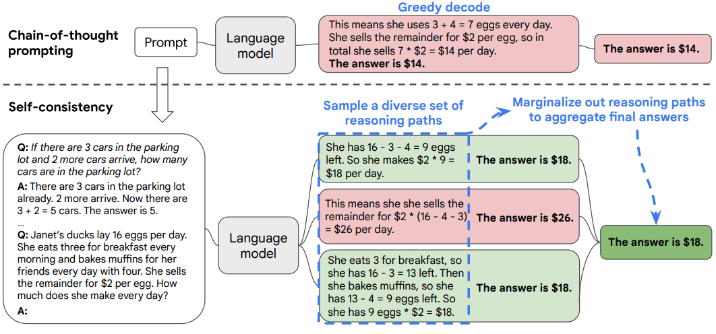
Self-Consistency
Self-Consistency:在CoT提示中引入了自一致性解码策略，自一致性通过从语言模型的解码器中采样产生不同的推理链。然后，通过这些采样链来确定最一致的最终答案。
与基线思维链提示相比，自我一致性和思维链提示的组合在各种基准测试中的准确性都有显著提高，例如GSM8K的准确率提高了17.9%，SVAMP的准确率提高了11.0%。
图7 Self-Consistency示例

Slide 14
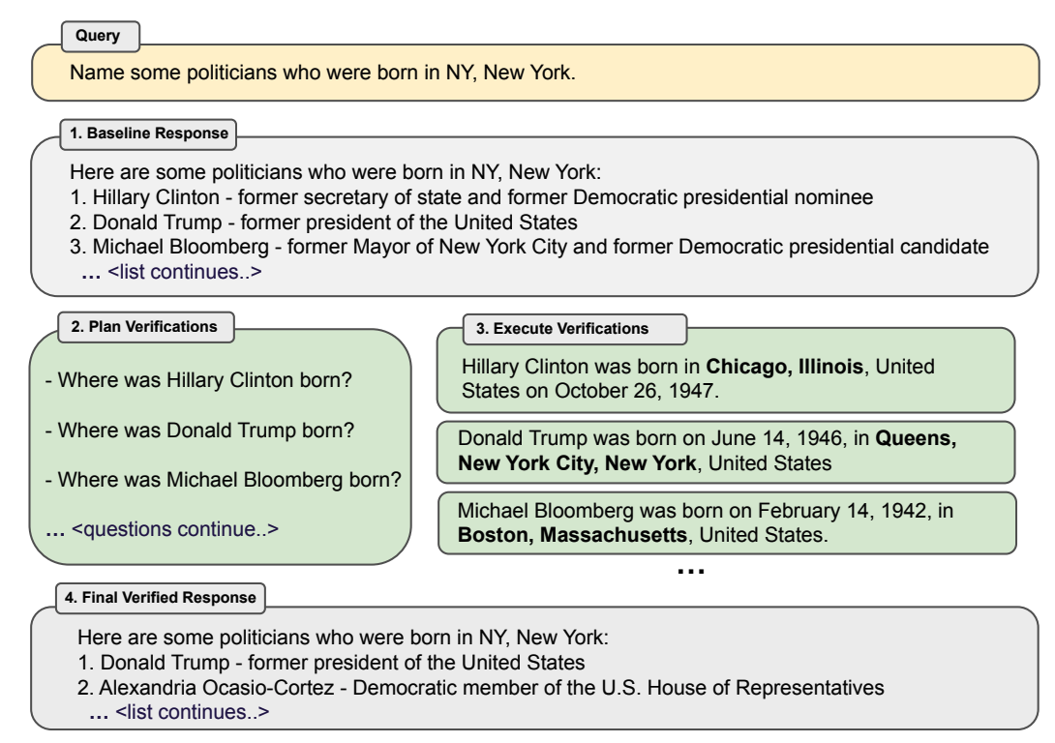
Chain-of-Verification (CoVe)
Chain-of-Verification (CoVe)，为了解决大模型中的幻觉问题，设计了四个步骤，包括模型生成基线回复，计划验证问题以验证，独立回答问题，并生成包含验证的修订回复，本质在于模拟人类验证，以加强LLM输出的一致性和准确性。
对列表问题、QA和长格式生成的实验表明，CoVe在保持事实的同时减少了幻觉。
图8 CoVe示例

Slide 15
04
提示语设计

Slide 16
提示语策略差异
提示语更简洁，只需明确任务目标和
需求（因其已内化推理逻辑）。
需显式引导推理步骤（如通过CoT提
示），否则可能跳过关键逻辑。
无需逐步指导，模型自动生成结构化
推理过程（若强行拆解步骤，反而可
能限制其能力）。
推理模型
通用模型
依赖提示语补偿能力短板（如要求分
步思考、提供示例）。

Slide 17
关键原则
优先根据任务类型而非模型热度选择（如数学任务选推理模型，创意任务选通用模型）。
01
模型选择
推理模型：简洁指令，聚焦目标，信任其内化能力。（“要什么直接说”）。
通用模型：结构化、补偿性引导（“缺什么补什么”）。
02
提示语设计
不要对推理模型使用“启发式”提示（如角色扮演），可能干扰其逻辑主线。
• 不要对通用模型“过度信任”（如直接询问复杂推理问题，需分步验证结果）。
03
避免误区

Slide 18
05
落地场景

Slide 19
文案写作的提示语设计
在商业环境中，优质的文案起到了品牌与消费者之间沟通的关键作用。它不仅应准确传达信息，还需激发情感共鸣，从而有效引导目标受众作出相应的决策或行动。文案写作中最重要的维度包括：信息传递、情感共鸣和行动引导。其中，信息传递的核心在于清晰、准确、相关；情感共鸣的核心在于触动、共感、记忆；行动引导的核心在于说服、激励和转化。
文案写作的三大要素
信息传递
清晰·准确·相关
情感共鸣
触动·共感·记忆
行动引导
说服·激励·转化

Slide 20
营销策划的提示语设计
营销策划写作的核心要素
在当代营销环境中，有效地营销策划是品牌成功的关键。设计高质量的营销策划提示语，核心在于创新、精准和可行。创新要求使用者激发AI的创造力，生成独特的创意概念；精准需要使用者引导AI制定符合目标受众和市场环境的传播策略；可行则要求通过提示语设计，确保AI生成的执行方案具有实操性。
√
创意概念
独特性·相关性·记忆点·情感触发·时效性
√
传播策略
目标明确·受众精确·渠道多元·内容匹配·互动性强
√
执行方案
步骤清晰·职责明确·时间可控·资源合理·风险可控

Slide 21
感谢观看 Thank

